Slide 1
HADİS

Slide 2
BÖLÜM 5:
HADİS

Slide 3
6. HADİSLERİN SINIFLANDIRILMASI

Slide 4
Yöntem:
Konu (Tarih, Literatür, Şahıs) – Kavram – Soru
Temel Kaynak:
- Diyanet-Sen Akademisi Bilim Kurulu, Mesleki Bilgiler Seviye Tespit Sınavı (Mbsts) Soru Bankası Konu Anlatımlı
Alt Kaynaklar:
-Çakan, İsmail Lütfi (2001), Hadis Usulü, İstanbul: Marmara Üniversitesi İlahiyat Fakültesi Vakfı Yayınları.
-Koçyiğit, Talat (1998), Hadis Tarihi, Ankara: Türkiye Diyanet Vakfı Yayınları.
-Yardım, Ali (1997), Hadis I-II, İstanbul: Damla Yayınevi.

Slide 5
Hadislerin Sınıflandırılması – Tasnif
Hz. Muhammed’in hadisleri, ilk olarak hicrî 150 yılı civarında tasnif edilmeye başlanmıştır.
«Bâb»
Hadis kitaplarında aynı konudaki hadislerin bir arada bulunduğu kitâb başlıklı ana bölümler içinde yer alan tâli bölümlere denir.

Slide 6
Konularına göre (ale’l-ebvâb) eser tasnif eden ilk hadis yazarlarından bazıları şunlardır:
Rebi’ b. Sabîh (v. 160)
Said b. Arûbe (v. 156)
Mamer b. Raşid (v. 153)
İbn Cüreyc (v. 150) Mekke’de
Süfyan es-Sevri (v. 161) Kûfe’de
Hammâd b. Seleme (v. 167) Basra’da
Abdullah b. Mubarek (v. 181) Horasan-Merv’de
Velid b. Müslim (v. 195) Şam’da
Cerîr b. Abdülhamid (v. 188) Rey’de

Slide 7
Muhaddisler farklı konular hakkındaki hadisleri toplamışlar ve bunları bir takım ana başlıklar altında tasnif etmişlerdir.
Hadis eserleri genel olarak şu ana konuları içermektedir:
1- İman
2- Temizlik
3- İbadet
4- Ticaret
5- Hukuk
6- Ahlak
7- Kıyamet, Alametleri ve Âhiret.

Slide 8
İMAN
Hadis kitabı yazan âlimler, eserlerini kaleme alırken Müslüman olmanın ve dini yükümlülüklerin başlamasının imana bağlı olmasından dolayı imanla ilgili hadislere öncelik vermişlerdir. İman bölümlerinde, dinen inanılması zorunlu konular ile ilgili rivayetlere yer verilmektedir.

Slide 9
TEMİZLİK (TAHÂRET)
Hadis eserlerinin hepsinde temizlik ile ilgili rivayetler yer almaktadır. Çünkü temizlik, ibadetlerin ön şartlarından birisidir. Temizlik bölümlerinde “sular ve hükümleri”, “abdest”, “gusül”, “hayız”, “teyemmüm” gibi ana konularla ilgili rivayetler yer almaktadır.

Slide 10
İBADET
İbadet, İslam dininin en temel unsurlarından birini teşkil etmektedir ve bu nedenle Peygamberimiz ibadetleri İslam’ın beş şartı içinde değerlendirmiştir. Hadisçiler de kendilerine ulaşan rivayetleri sınıflandırırken bu hususa özen göstermişler ve namaz, oruç, hac ve zekât ibadetlerinin her birini ayrı başlıklar altında kaleme almışlardır.

Slide 11
TİCARET
Ticaret başlığı altında ticaretin ahlaki ve maddi kurallarına değinilerek, Müslümanlara İslami ilkelere uygun ticari ilişkilerde bulunmanın yolları gösterilmektedir.

Slide 12
HUKUK
Hadis eserleri hukuk ile ilgili hadislere oldukça geniş yer ayırmışlardır. Bu başlık altında “iflas”, “uyuşmazlık davaları”, “zulüm ve gasb”, “hibe”, “şahitlik”, “cizye” gibi bireyler ya da devletlerarası ilişkileri ilgilendiren hukuki meseleler ile ilgili hadislere yer verilmiştir.

Slide 13
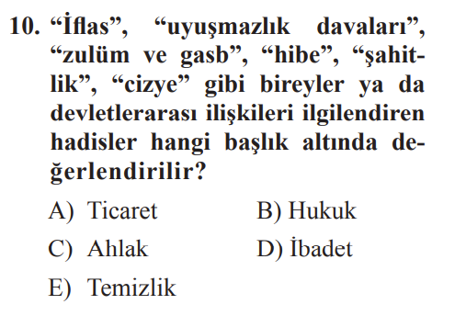
b

Slide 14
AHLAK
Ahlak, klasik dönem hadis eserlerinin en temel konularından birini oluşturmaktadır. Ahlâk, evrensel anlamda iyi, güzel ve doğru davranışlar bütünüdür. İnsanın hem kendisi hem de çevresi ile ilişkilerinde bu ölçülere göre hareket etmesi tüm dinlerin kabul ve tavsiye ettiği evrensel ahlaki değerleri meydana getirmektedir.

Slide 15
KIYÂMET, KIYAMET ALAMETLERİ VE ÂHİRET
İslam inancına göre dünya hayatının mutlak surette bir sonu vardır. Evrenin son bulmasını anlatan kıyametin ne zaman kopacağını, peygamberler dâhil, hiç kimse bilmemektedir. Bu nedenle, hadis eserlerinde kıyametin ne zaman olacağına dair bir kayıt söz konusu değildir. Bununla birlikte, kıyametin nasıl gerçekleşeceği İslam’ın başlangıcından itibaren merak edilen ve tartışılan bir konudur. Hadis eserlerinde de bu soruların cevabını oluşturacak çok sayıda hadis rivayet edilmiştir. Hadis kitaplarında kıyamet, kıyametin belirtileri ve kıyamet sonrasıyla ilgili müstakil bölümler oluşturulmuştur.

Slide 16
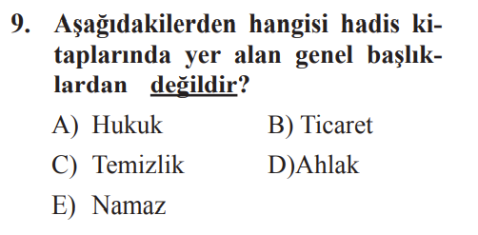
e

Slide 17
Ö

Slide 18
Ö

